Slide 1
Customer Review Sentiment and Issue Classification
AI Mini Project - Phân loại bình luận Shopee
Sentiment classification + issue classification for Vietnamese e-commerce reviews

Slide 2
Tổng quan
2/15
• Dự án xây dựng pipeline học máy có giám sát cho bình luận khách hàng trên Shopee.
• Bài toán gồm hai nhiệm vụ: phân loại cảm xúc và phân loại vấn đề chính trong bình luận.
• Pipeline sử dụng tiền xử lý tiếng Việt, đặc trưng TF-IDF, baseline Naive Bayes, Linear SVM và một lớp rule an toàn.
• Kết quả cuối: sentiment Accuracy 0.8410 / Macro F1 0.8093; issue Accuracy 0.7849 / Macro F1 0.7323.
AIMiniProject

Slide 3
Giới thiệu
3/15
• Sàn thương mại điện tử nhận rất nhiều bình luận sản phẩm mỗi ngày.
• Bình luận thường không có mẫu cố định, có teencode, emoji và lỗi chính tả.
• Phân tích thủ công tốn thời gian và khó nhất quán.
• Mục tiêu của project:
• Dự đoán sentiment: positive, neutral, negative.
• Dự đoán issue chính: no_issue, product_quality, product_attribute, packaging, wrong_missing_item, seller_service, spam_irrelevant, shipping_delivery, price_value.
• Dữ liệu huấn luyện đã được gán nhãn.
AIMiniProject

Slide 4
Dataset and Labels
4/15
Total reviews
Sentiment labels
Issue labels
Test rows
6508
3
9
1302
Sentiment distribution
Top issue labels
negative
3366
no_issue
2097
product_quality
2073
positive
1824
product_attribute
758
wrong_missing_item
483
neutral
1318
packaging
406
Main columns: review_text, cleaned_review, sentiment, issue, data_source
AIMiniProject

Slide 5
Method Overview
6/15
1
Thu thập và gán nhãn review (đã được định nghĩa rõ ràng) ở Shopee.
2
Tiền xử lý văn bản review.
3
Chia train/test theo tỉ lệ 80/20 và stratify theo nhãn.
4
Chuyển văn bản thành vector TF-IDF.
5
Train và so sánh Naive Bayes với Linear SVM.
6
Áp dụng safe issue rules cho các lỗi rõ ràng.
7
Đánh giá bằng Accuracy, Macro F1, classification report và confusion matrix.
Repeatable training and evaluation pipeline
AIMiniProject

Slide 6
Preprocessing and Features
7/15
• File tiền xử lý chính: src/preprocess.py.
• Các bước chính:
• Chuẩn hóa Unicode và chuyển chữ thường.
• Chuẩn hóa teencode thương mại điện tử như ko, k, dc, sp.
• Xóa URL, emoji và ký tự nhiễu.
• Giữ lại từ quan trọng như khong, chua, loi, cham, sai.
• Đặc trưng:
• Sentiment: TF-IDF unigram + bigram.
• Issue: TF-IDF word + character n-grams.
AIMiniProject

Slide 7
Models and Baseline
8/15
• Baseline model:
• Multinomial Naive Bayes
• unigram + bigram đếm tần suất
• Strong model:
• TF-IDF + Linear SVM
• Rule layer:
• Safe issue rules cho các lỗi rõ ràng trong bài toán issue
• Final models:
• Sentiment: TF-IDF word unigram + bigram + Linear SVM
• Issue: TF-IDF word/char n-grams + Linear SVM + safe issue rules
AIMiniProject

Slide 8


Models and Baseline
8/15
Naïve Bayes
• Ý tưởng:
• Tính xác suất một review thuộc từng lớp.
• Chọn lớp có xác suất lớn nhất.
• Giả định các từ độc lập có điều kiện theo lớp.
• Công thức:
• Với:
• Trong project:
• Đặc trưng: unigram + bigram counts.
• α = 1.0.
AIMiniProject

Slide 9
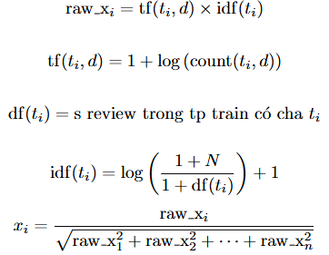
Models and Baseline
8/15
TF-IDF
• Mục đích:
Biến văn bản review thành vector số để mô hình học máy xử lý được.
• Ý tưởng:
Từ/cụm từ quan trọng là từ xuất hiện nhiều trong một review
nhưng không xuất hiện quá phổ biến trong toàn bộ dataset.
Bước 1: Tạo vocabulary từ tập train
Bước 2: Mỗi feature là một chiều vector
Bước 3: Tính TF-IDF cho từng feature
AIMiniProject

Slide 10
Models and Baseline
8/15
TF-IDF
Bước 4: Chuyển review thành dạng vector n chiều x = [x_1, x_2, ..., x_n] với:
n là số feature.
AIMiniProject

Slide 11



Models and Baseline
8/15
Linear SVM
• Ý tưởng:
• Mỗi review sau TF-IDF được biểu diễn thành vector x.
• SVM học siêu phẳng để tách các lớp.
• Ưu tiên khoảng cách phân tách lớn nhất giữa các lớp A và các lớp còn lại.
• Hàm điểm:
Trong đó
SVM tìm w_c và b_c bằng cách tối ưu:
Với
Ràng buộc:
Dự đoán:
AIMiniProject

Slide 12
Models and Baseline
8/15
Model Complexity
Ký hiệu:
N: số review train
V: số feature trong vocabulary
K: số class
L: số feature xuất hiện trong một review
I là số vòng lặp/tối ưu của Linear SVM.
Naive Bayes:
Train:
O(N × L)
Predict:
O(K × L)
Memory:
O(K × V)
Linear SVM:
Train:
O(I × N × L)
Predict:
O(K × L)
Memory:
O(K × V)
AIMiniProject

Slide 13
Experiments
9/15
• Train/test split: 80/20
• Stratified split theo label.
• Giữ tỉ lệ các lớp trong train/test gần giống dữ liệu gốc.
• Random state: 62 - Giúp kết quả chia dữ liệu có thể lặp lại.
• Metrics:
• Accuracy: tỉ lệ dự đoán đúng trên toàn bộ tập test.
• Macro F1: trung bình F1 của các lớp, phù hợp khi dữ liệu lệch nhãn.
AIMiniProject

Slide 14
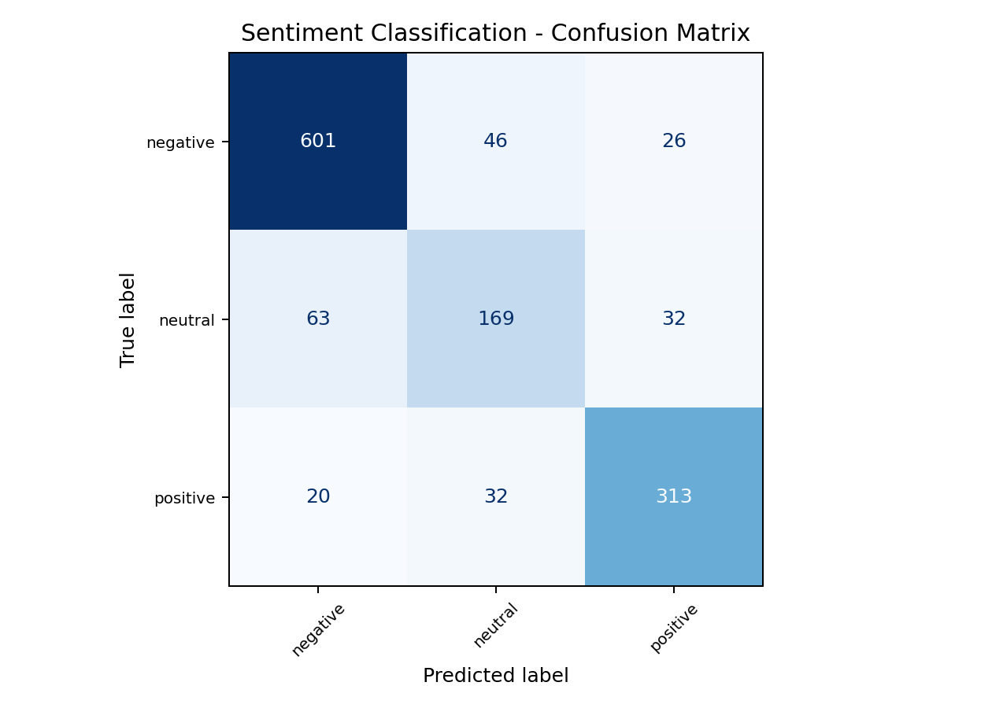
Sentiment Results
10/15
Accuracy
Macro F1
Best model
0.8410
0.8093
SVM
• F1 theo lớp:
• negative: 0.89
• neutral: 0.67
• positive: 0.86
• Lớp khó nhất là neutral vì nhiều bình luận nằm giữa khen nhẹ, chê nhẹ hoặc chỉ nhận xu.
AIMiniProject

Slide 15
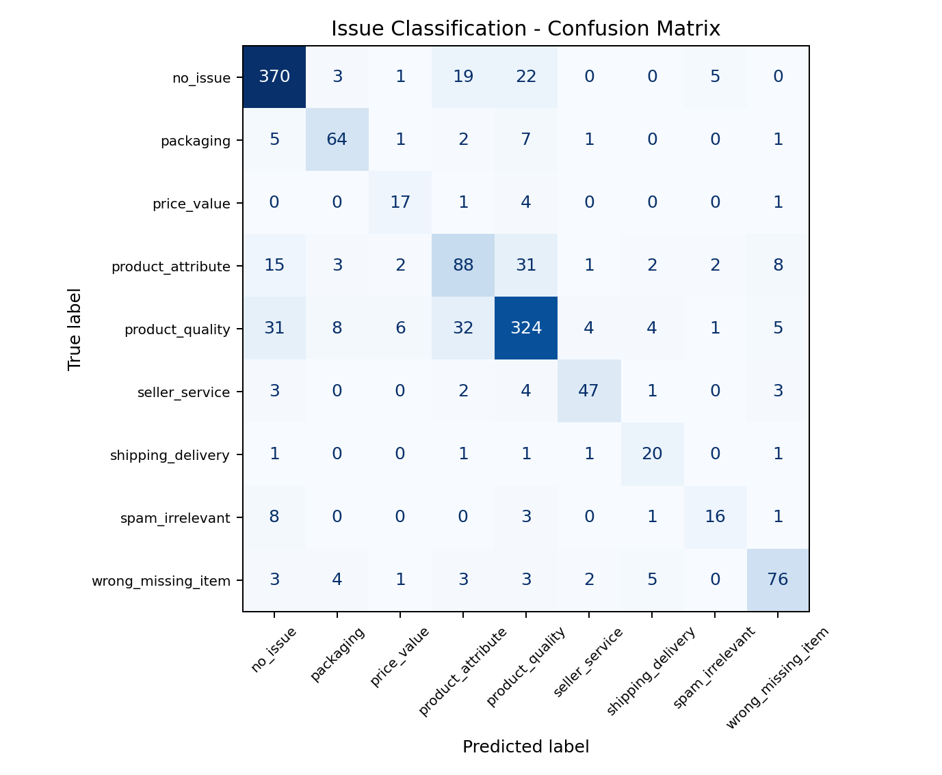
Issue Results
11/15
Accuracy
Macro F1
Issue labels
0.7849
0.7323
9
• Nhóm có F1 tốt:
• no_issue: 0.86
• product_quality: 0.80
• seller_service: 0.81
• wrong_missing_item: 0.79
• Nhóm còn yếu:
• product_attribute: 0.59
• spam_irrelevant: 0.60
• price_value: ít mẫu, F1 0.67
AIMiniProject

Slide 16
Error Analysis
12/15
• Sentiment:
• neutral thường bị dự đoán thành negative.
• Một số positive bị dự đoán thành neutral.
• Issue:
• product_quality và product_attribute dễ nhầm với nhau.
• Một số no_issue bị nhầm sang issue liên quan đến sản phẩm.
• Nguyên nhân:
• Review ngắn và thiếu ngữ cảnh.
• Cách viết informal, nhiều biến thể.
• Một review có thể chứa nhiều vấn đề.
• Bài toán issue hiện là single-label nên chỉ chọn một issue chính.
AIMiniProject

Slide 17
Nhận xét 2 models
14/15
• Naive Bayes được dùng làm baseline vì đơn giản, dễ cài đặt và dễ giải thích bằng xác suất.
• Tuy nhiên, Naive Bayes giả định các từ độc lập với nhau, nên khó xử lý tốt các review có ngữ cảnh phức tạp hoặc nhiều cụm từ mang nghĩa kết hợp.
• Linear SVM hoạt động tốt hơn vì mô hình học trọng số cho từng feature TF-IDF và tìm biên phân tách giữa các lớp trong không gian vector.
• Với dữ liệu review Shopee, TF-IDF + Linear SVM phù hợp hơn do dữ liệu nhiều chiều, thưa và có nhiều từ/cụm từ đặc trưng cho từng lớp.
• Với issue classification, safe issue rules giúp sửa một số lỗi rõ ràng của model như giao chậm, thiếu hàng, giao sai hoặc đóng gói lỗi.
AIMiniProject

Slide 18
Conclusion
15/15
• Project đã xây dựng một pipeline hoàn chỉnh để phân loại bình luận Shopee.
• TF-IDF + Linear SVM hoạt động tốt cho cả sentiment và issue classification.
• Safe issue rules giúp cải thiện kết quả issue classification cuối.
• Giới hạn hiện tại:
• Issue đang là single-label.
• Một số lớp có ít dữ liệu.
• Neutral sentiment vẫn khó.
• Hướng phát triển:
• Bổ sung dữ liệu review thủ công cho lớp nhỏ.
• Mở rộng sang multi-label issue prediction.
AIMiniProject

